Slide 1
集装箱尺寸测量方案
黄如伟 2020/11/2

Slide 2
第一部分 客户需求
第二部分 技术方案
第三部分 项目案例

Slide 3
目 录 CONTENTS
01
第一部分 客户需求
PART 01

Slide 4
第一部分 客户需求
主要检测需求
底侧梁成型轮廓尺寸测量
箱体尺寸测量
箱体底板固定螺钉位置测量

Slide 5
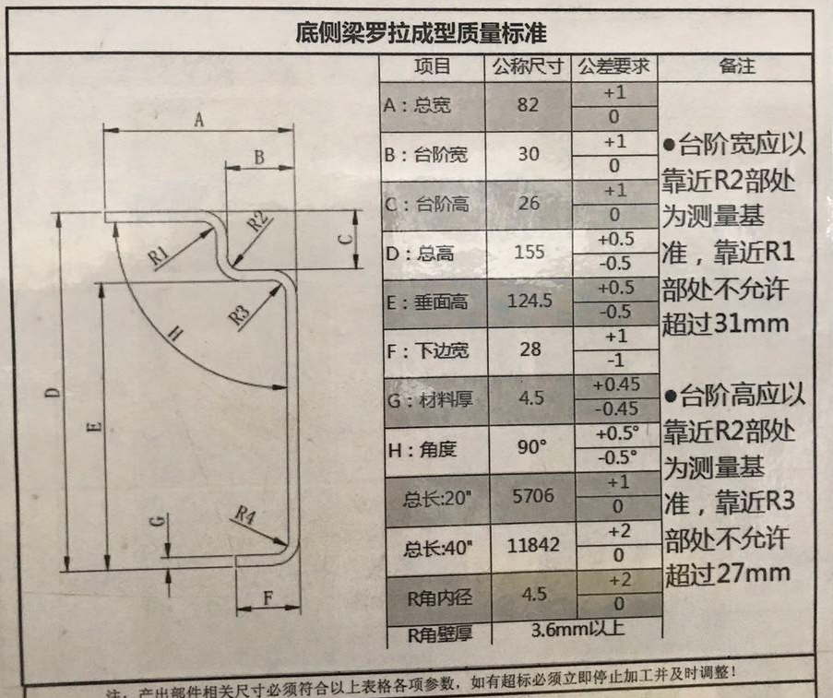
第一部分 客户需求
1、底测梁成型轮廓尺寸测量
底测梁成型轮廓尺寸测量
侧梁总长

Slide 6
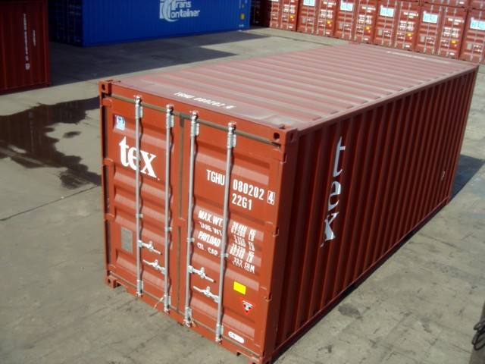
第一部分 客户需求
2、集装箱箱体尺寸测量
箱体长宽和对角线尺寸
如图中黄色线段标示

Slide 7
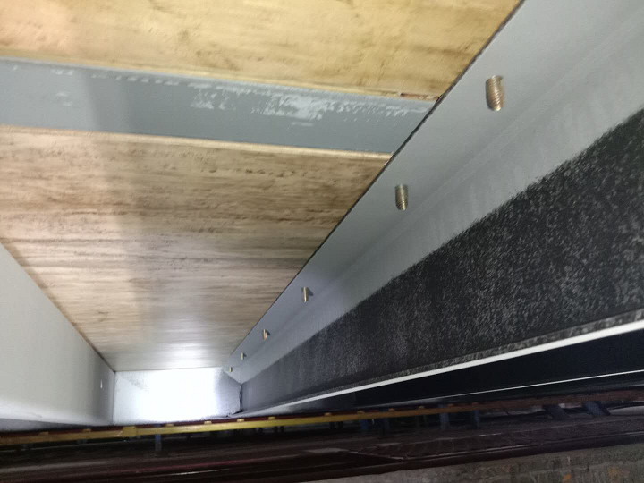
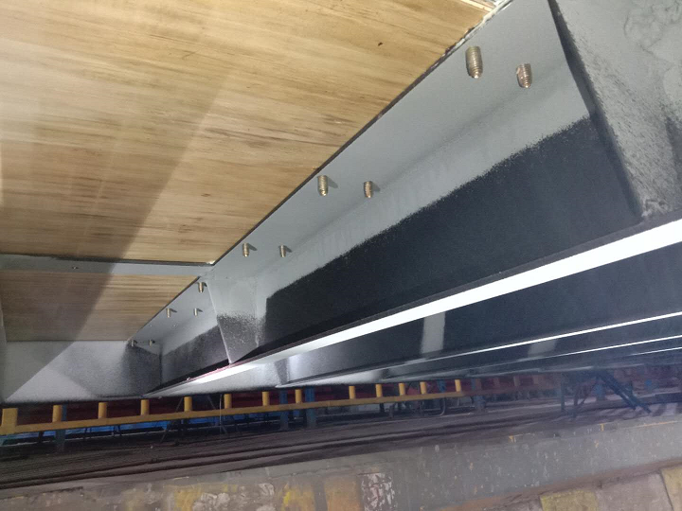
第一部分 客户需求
3、箱体底面固定螺钉位置测量
箱体底面固定螺栓位置度检测

Slide 8
目 录 CONTENTS
02
第二部分 技术方案
PART 02

Slide 9
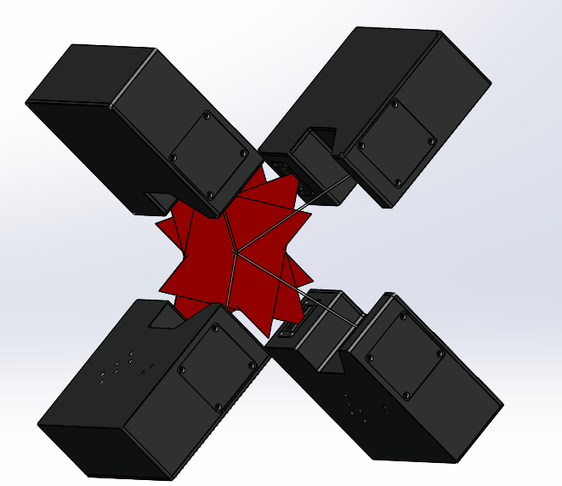
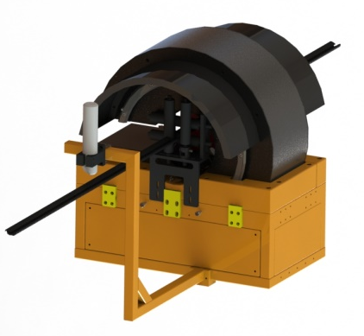
第二部分 技术方案
1、底测梁成型轮廓尺寸测量
轮廓检测系统是一款在线、实时、非接触式、集尺寸测量和3D缺陷检测于一体的检测系统。用于持续监控复杂形状的轮廓尺寸
它通过多组高精度高速激光3D测量传感器同时从四个方向连续高速扫描产品360 °无死角地获取产品表面3D数据拼合成为完整的3D图进行显示，并进行数据处理

Slide 10
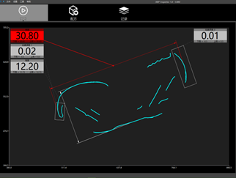
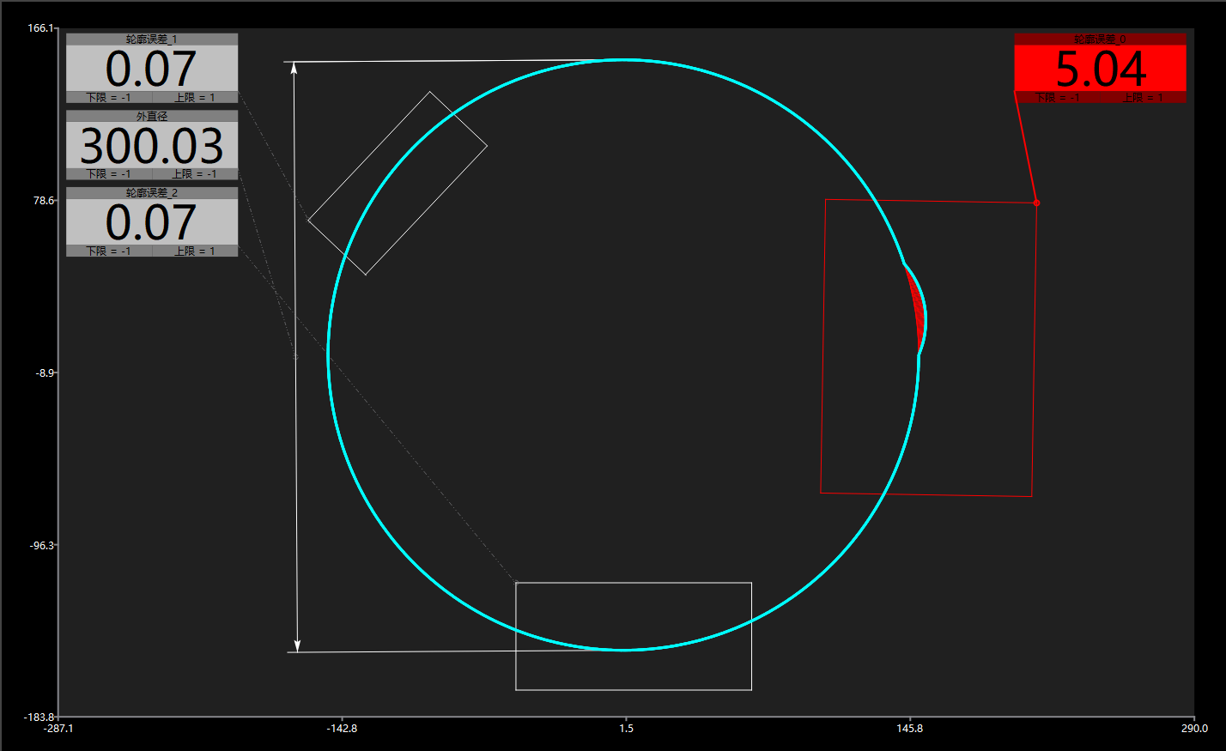
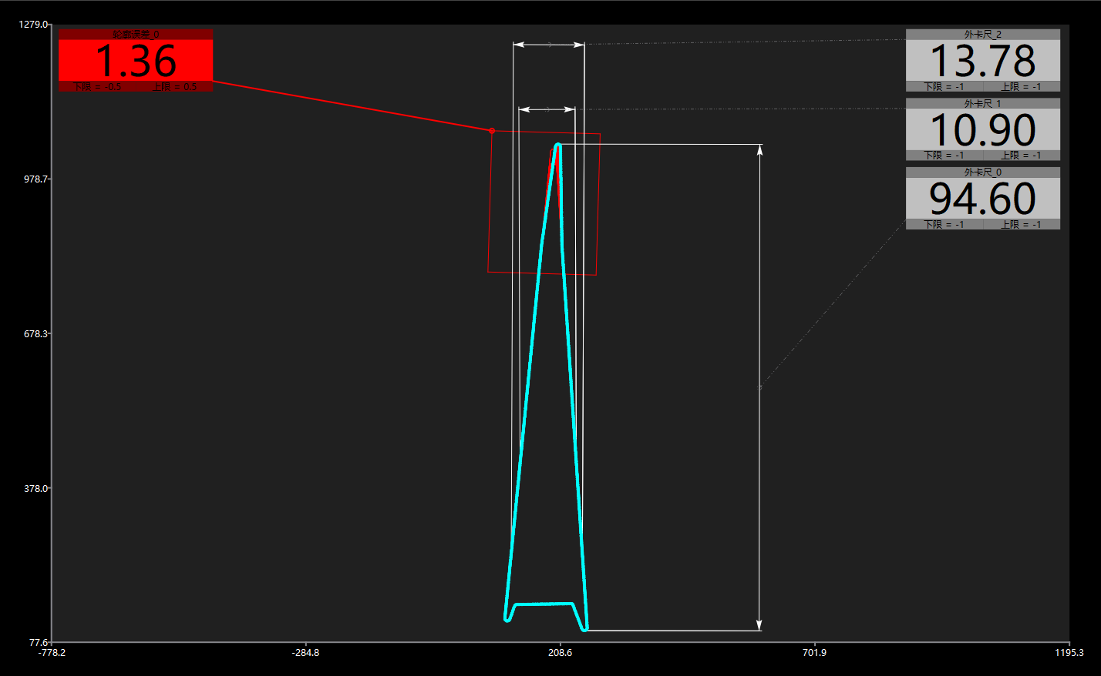
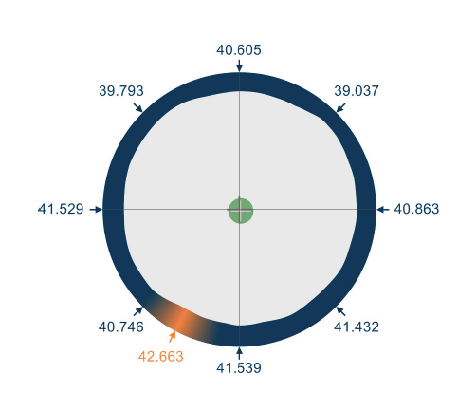
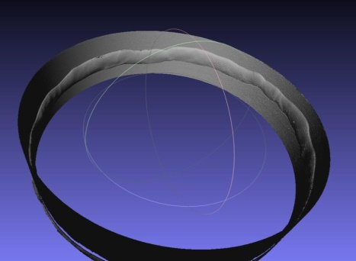
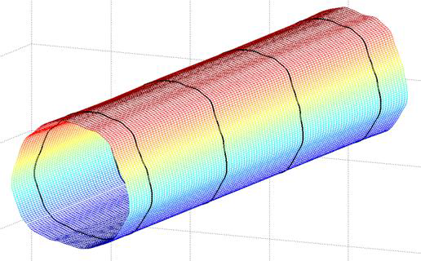
第二部分 技术方案
1、底测梁成型轮廓尺寸测量

Slide 11
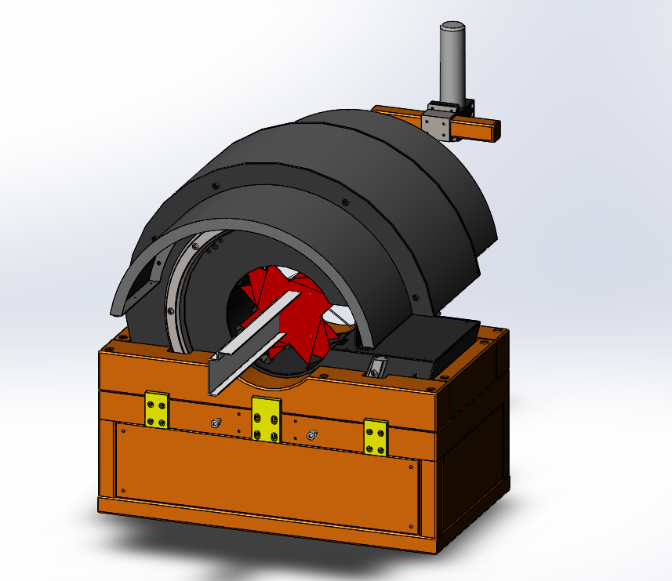
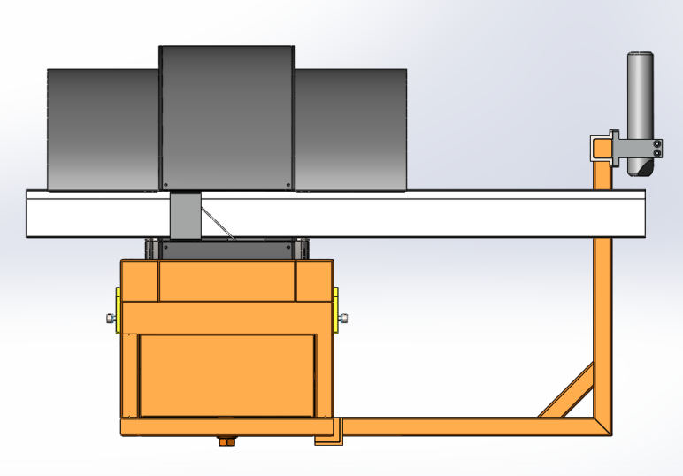
第二部分 技术方案
1、底测梁成型轮廓尺寸测量
测量技术：高速激光测量
传感器：标准型号配备4组传感器，根据实际测量需求可适应性增减
扫描帧率：MAX 5000帧/秒
产品线速度：120m/min
系统有效外径量程：50mm(5000帧/秒), 200mm(100帧/秒)
轮廓测量精确度：0. 5mm*
轮廓测量重复性：0.025mm**

Slide 12
第二部分 技术方案
1、配置清单
底测梁成型轮廓尺寸
 |  | 数量 | 品牌 | 型号/参数 | 费用
软件及其辅助设施 | 3D测量组件 | 1
 | 3D图像拼接组件 | 1
 | 基础UI | 1
 | MES交互组件 | 1
 | 数据记录组件 | 1
硬件和安装 | 计算服务器 | 1 | 联想
 | 显示器 | 1 | AOC | 24P1U
 | 网卡 | 1
 | SICK 3D相机 | 4 | SICK
 | 附件 | 1
 | 保护壳 | 1
 | 安装支架 | 1
总计

Slide 13
第二部分 技术方案
2、箱体尺寸测量
通过在集装箱4个角布4个测量相机，当集装箱到位以后，进行检测
相机的位置需要提前标定完成
4
3
1
2
参数项目 | 数据
相机分辨率 | 2592 x 2048 px
相机工作距离（WD） | 500±50mm
光源工作距离（LWD） | 300±20mm
系统精度（PPM） | 0.164mm/pixel
通信方式（Communication） | IO/Internet/Serial
光源类型（Lighting） | 条光

Slide 14
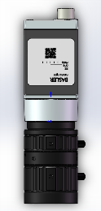
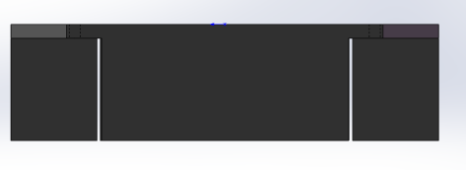
第二部分 技术方案
2、箱体尺寸测量
500±20mm
300±20mm
产品

Slide 15
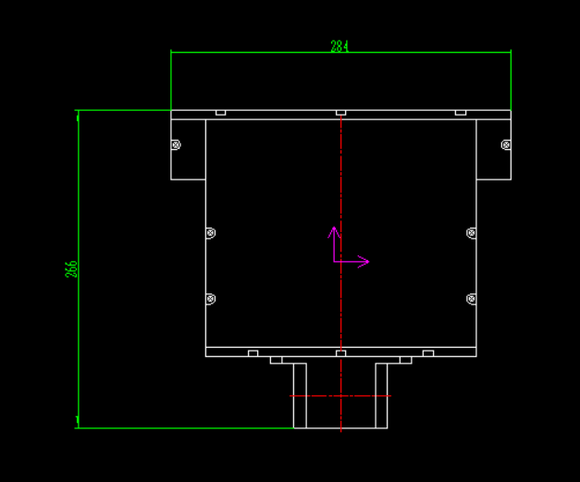
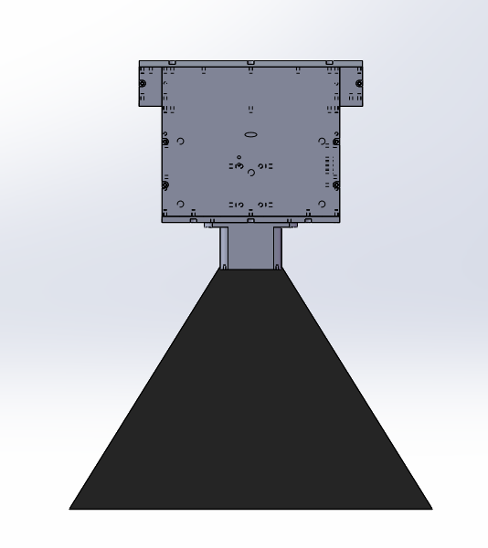
第二部分 技术方案
2、箱体尺寸测量
因为现场有比较严重的粉尘污染
相机和光源用金属盒子密封

Slide 16
第二部分 技术方案
2、箱体尺寸测量配置清单
类别 | 名称 | 数量 | 品牌 | 型号/参数 | 费用
软件及其辅助设施 | 箱体尺寸检测 | 1
 | 基础UI | 1
 | 数据交互组件 | 1
 | 深度学习组件 | 1
硬件和安装 | 计算机 | 1 | 联想
 | 显示器 | 1 | AOC | 24P1U
 | 网卡 | 1
 | 深度学习加速卡 | 1
 | SICK工业相机 | 4 | SICK | SFA-MC053G20
 | 工业相机镜头 | 4
 | 光源 | 16
 | 光源控制器 | 4
 | 附件 | 1
 | 保护壳 | 4
 | 安装支架 | 4
总计

Slide 17
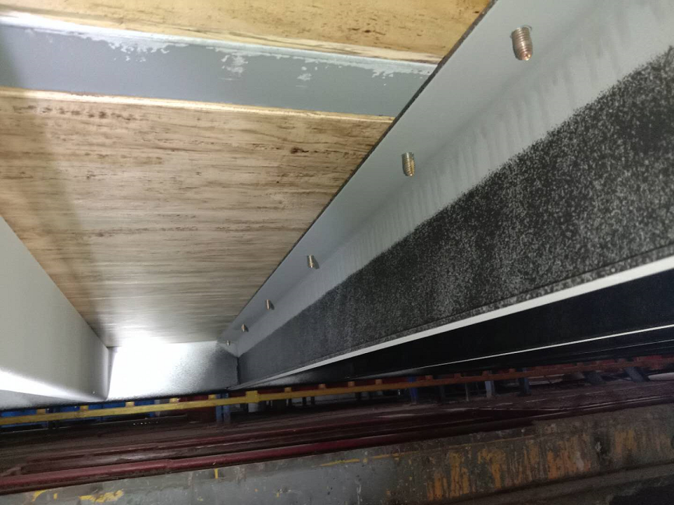
第二部分 技术方案
3、箱体底面固定螺钉位置测量
通过相机拍摄螺钉图片，采用深度学习来识别螺钉位置；
通过传统的视觉来量测螺钉和边框的距离，计算差值，判断是否符合标准
拍摄需要仰视拍摄
相机居中
为了避免灰尘影响，相机需要防尘罩壳
罩壳玻璃窗口需要经常擦拭
运行过程中，窗口有压缩空气吹扫，效果会更好

Slide 18
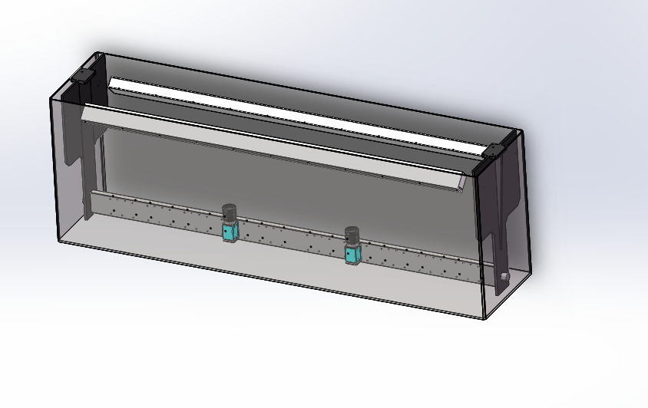
第二部分 技术方案
3、箱体底面固定螺钉位置测量
光源
防尘保护外壳
相机

Slide 19
第二部分 技术方案
3、箱体底面固定螺钉位置测量配置清单
箱体底面固定螺钉位置测量
项目 | 名称 | 数量 | 品牌 | 型号/参数 | 费用
软件及其辅助设施 | 箱体底面固定螺钉位置测量 | 1
 | 模型训练组件
 | 位置识别组件
硬件和安装 | 计算机 | 1 | 联想
 | 显示器 | 1 | AOC | 24P1U
 | 深度学习加速卡 | 1
 | SICK工业相机 | 2 | SICK | SFA-MC053G20
 | 工业相机镜头 | 2
 | 光源 | 4
 | 光源控制器 | 1
 | 附件 | 1
 | 保护壳 | 1
 | 安装支架 | 1
总计

Slide 20
目 录 CONTENTS
03
第三部分 项目基础
PART 02

Slide 21
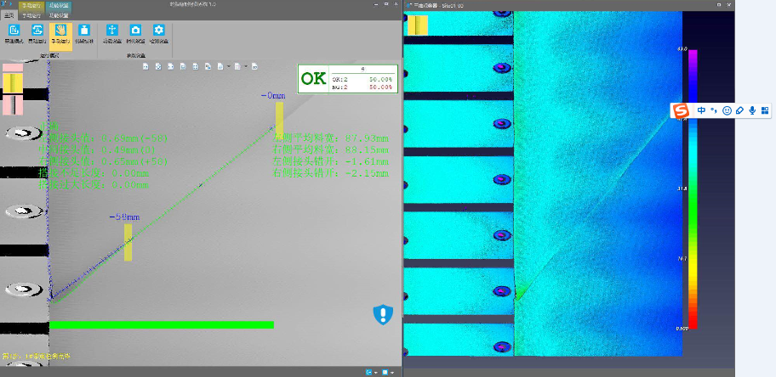
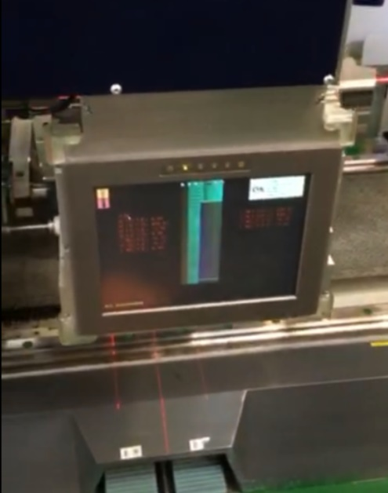
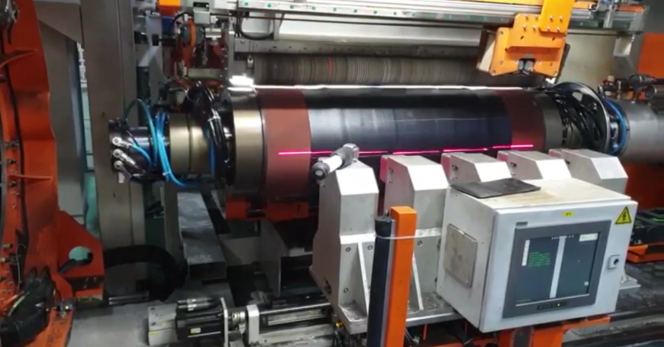
第三部分 项目案例
轮胎接头检测
需求：
接头搭接（Over，接头值>0）
接头闪缝（Less，接头值<0）
错头（Dog-ear，首尾侧边错开）
料偏（Off-Center，左右料宽不一致）
料宽（Width，整体料宽）
漏贴（No Material）
错料（Material Error）

Slide 22
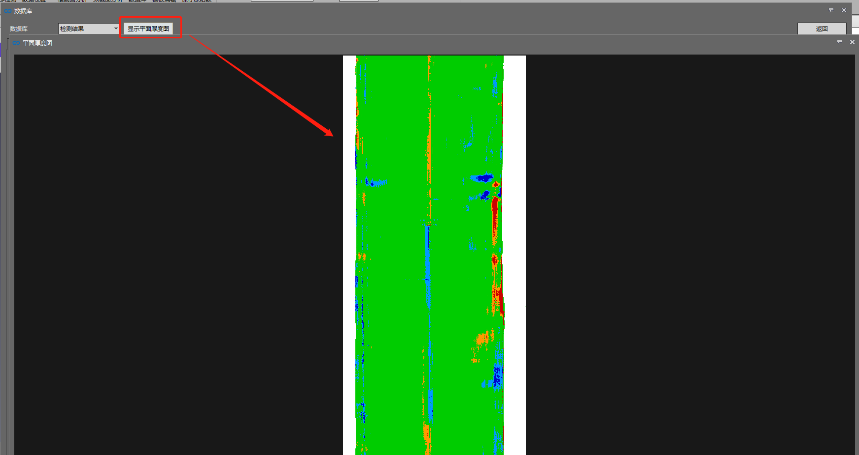
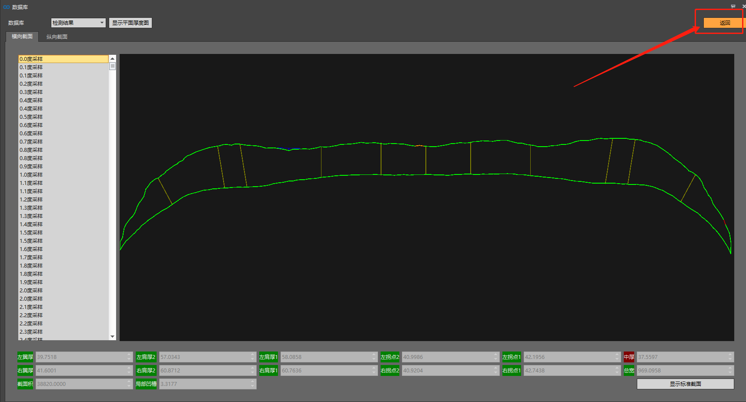
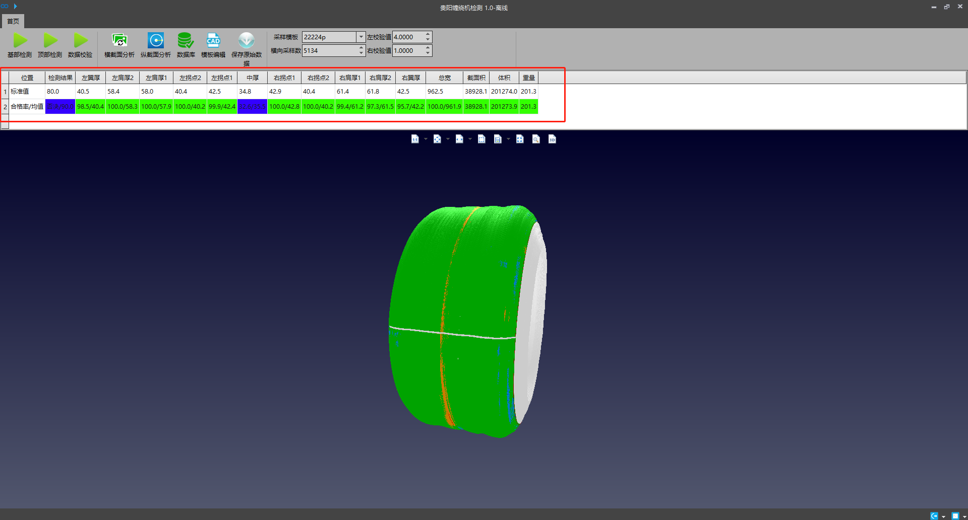
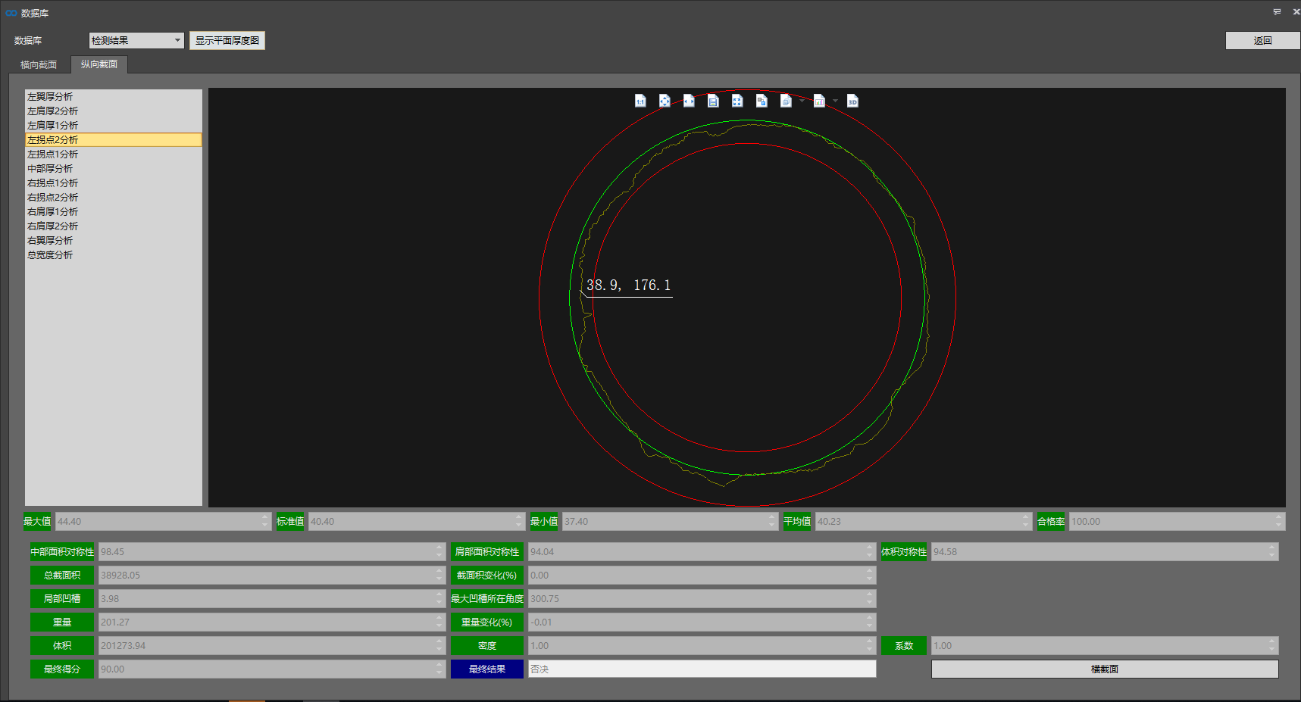
第三部分 项目案例
轮胎缠绕检测
需求：
检测缠绕机胎面厚度，详细参数如下：
宽度：MAX 1100 MIN 550
厚度：20-120
速度：30R/min
精度：0.2mm
检测标准可以由CAD导入（需要双方提前沟通好CAD格式与要求，按照要求进行导入），也可以手工输入
测量结果评分系统

Slide 23
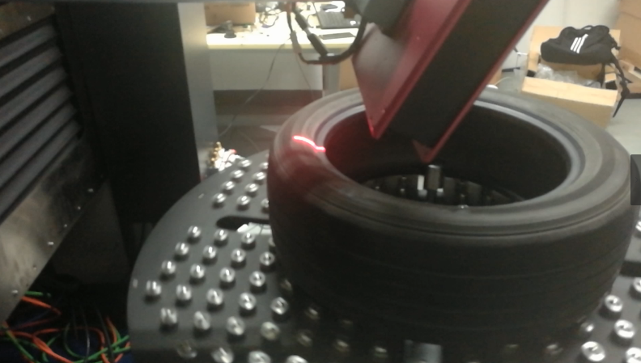
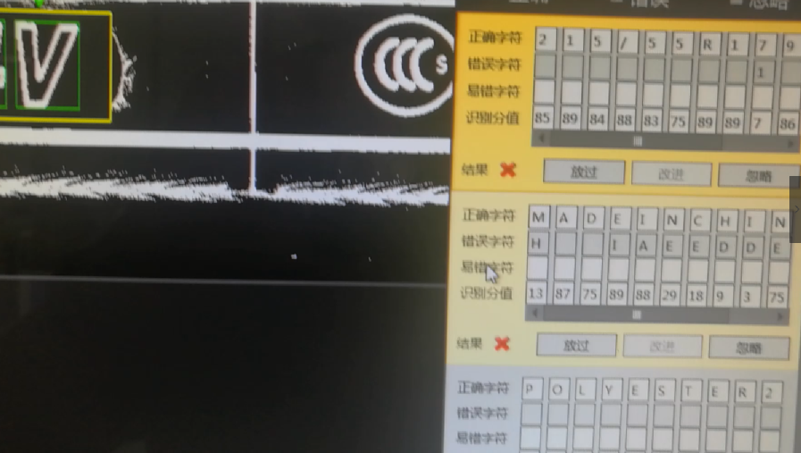
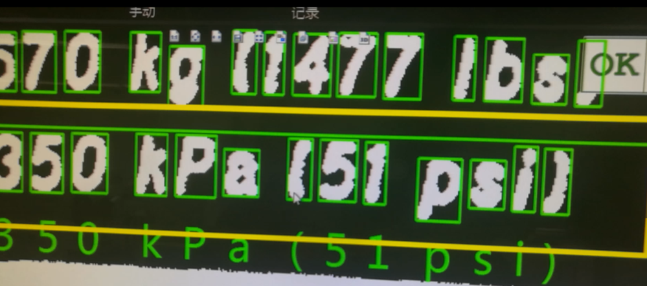
第三部分 项目案例
基于深度学习的轮胎侧壁字符识别
需求：
Regulatory marks-常规标识码如下：
Brand name--品牌字符
Size-尺寸字符
Ply construction-材料层数
Load rating-载重等级
Inflation pressure-胎压标识
DOT code-DOT标识码
UTQG label-UTQG标识码
Other regulatory marks-其他常规标识码如下：
E-Mark
ECE / Sound Mark Number
I-Mark Number
China (CCC) Mark
India (BIS) Mark
Mold serial number-模具序列编号
Safety label-安全标签
Other user-defined text and non-text fields工厂个性化标识
Excluding marks –不可检测标识：
TWI Stamping胎面标识
Bead Ring Mark 钢圈标记

Slide 24
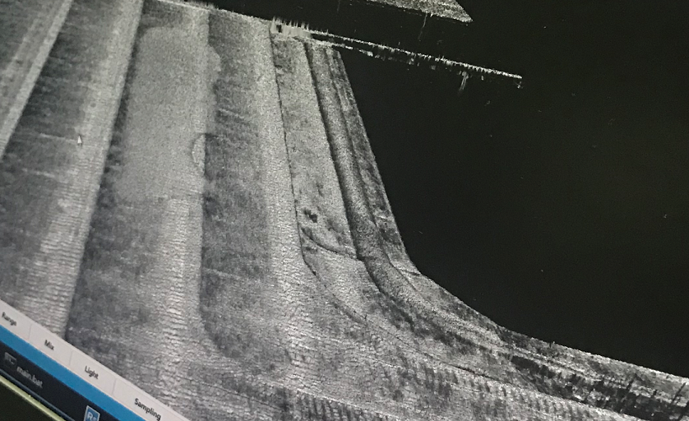
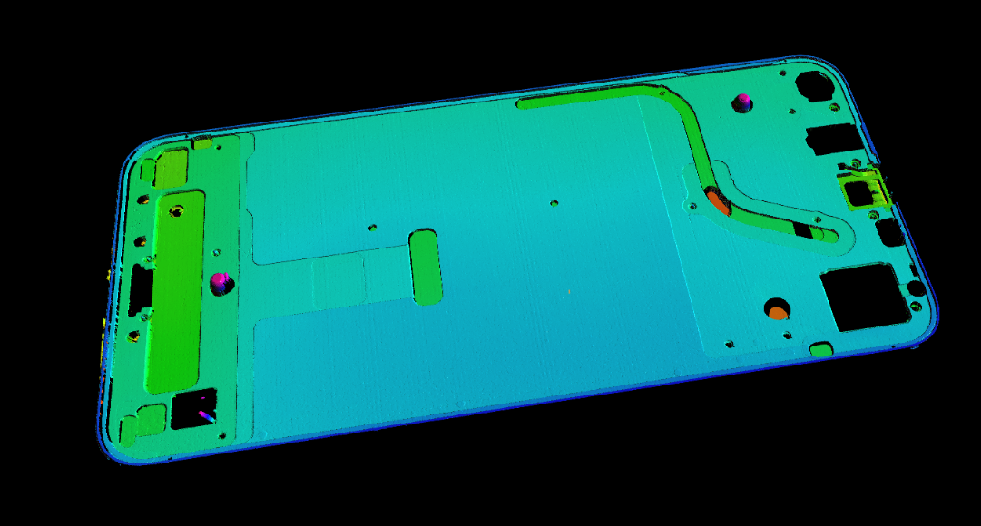
第三部分 项目案例
胶路检测
需求：
通过直线电机带动3D线激光扫描产品；
整个区域进行多次扫描；
对成像的3D图进行图层的提取；
对胶层进行分析，涂胶量进行反馈。

Slide 25
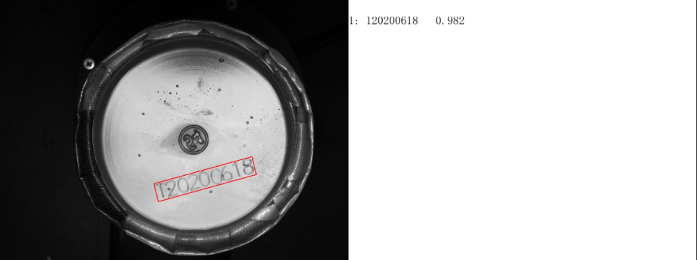
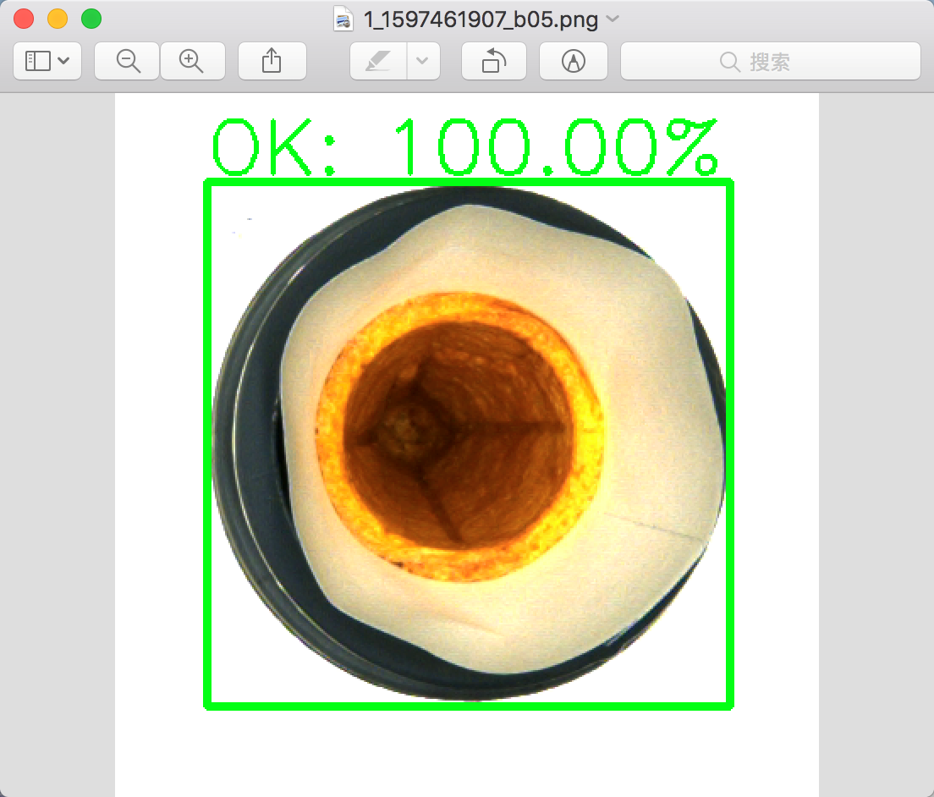
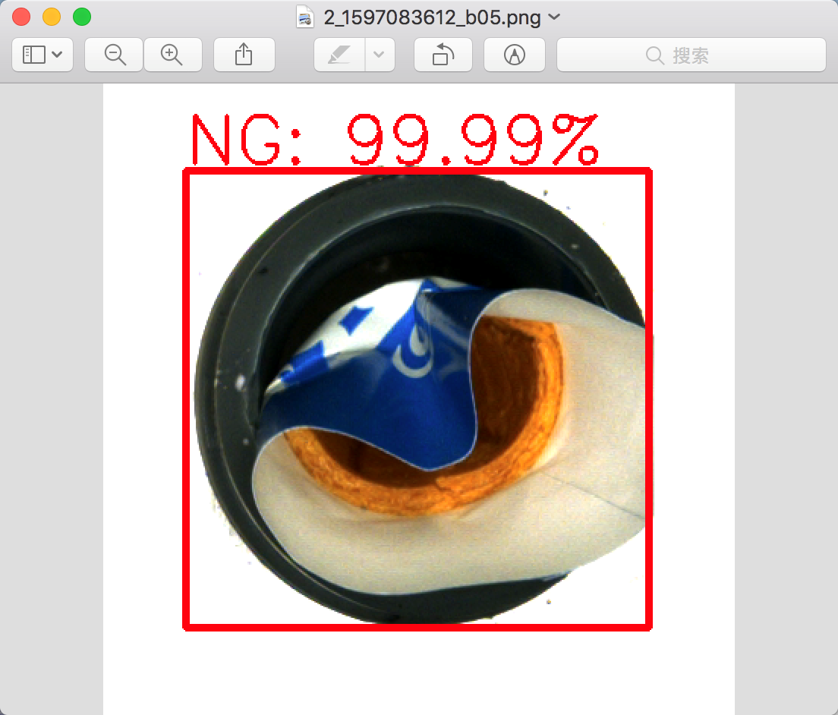
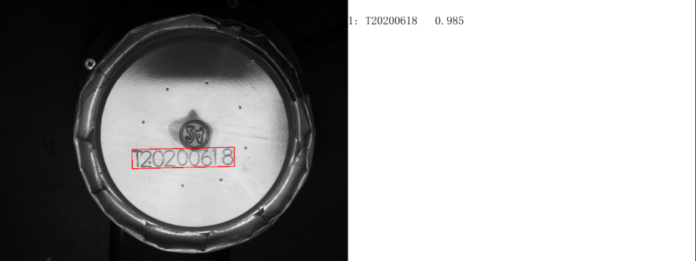
第三部分 项目案例
和路雪冰淇淋读码和缺陷检测
需求：
用于可爱多压盖缺失（塑料透明盖）的识别、报警、记录；
对于透明塑料盖，检测塑料盖表面有无打码、打码是否清晰、正确等；
压盖不良，过量灌装，纸套颜色错误等；
蛋筒缺陷和破损等。

Slide 26
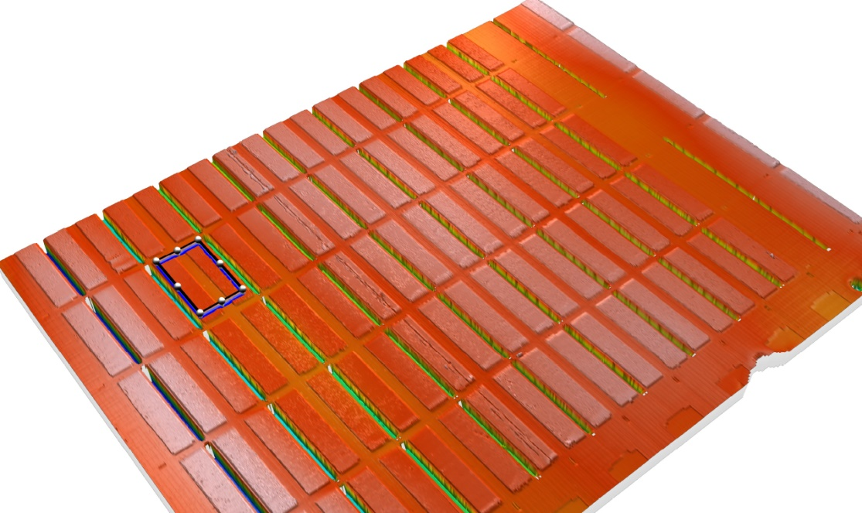
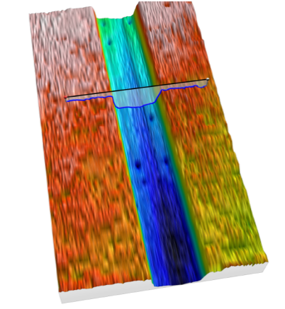
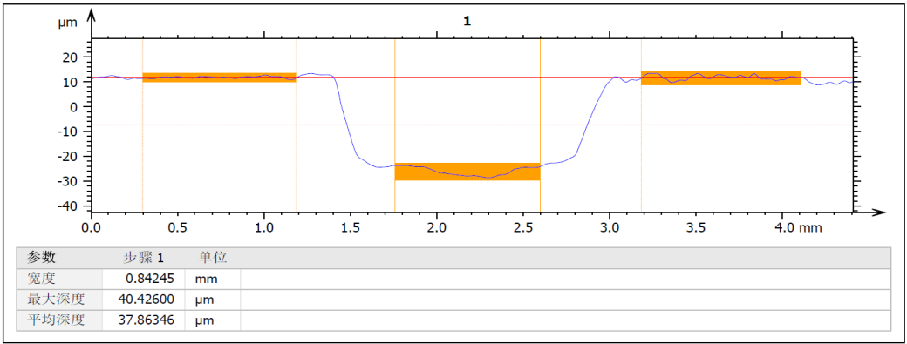
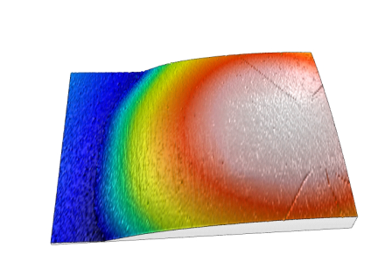
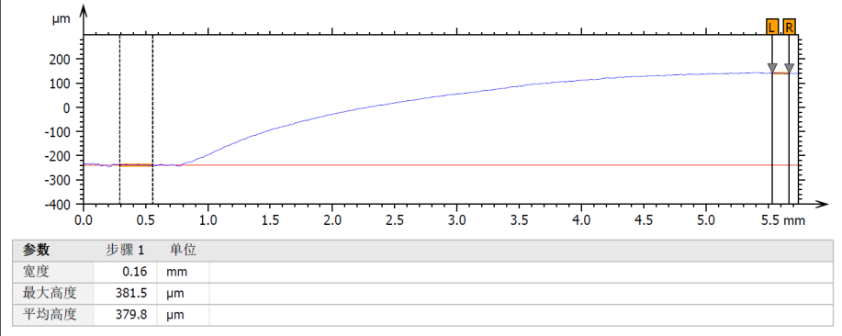
第三部分 项目案例
电路板胶厚检测
需求：
对电路板上透明胶层厚度进行分析测量

Slide 27
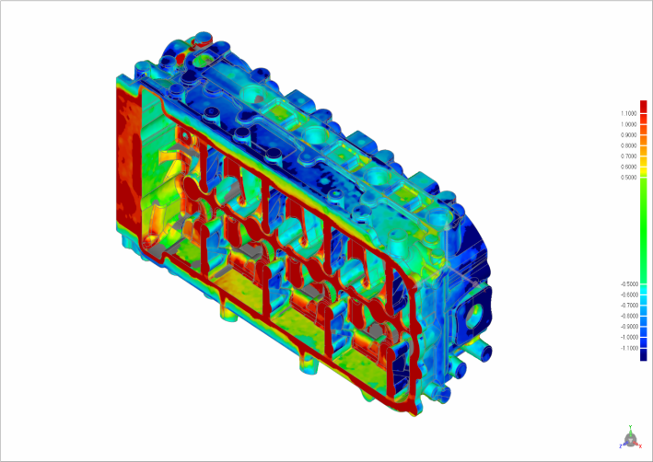
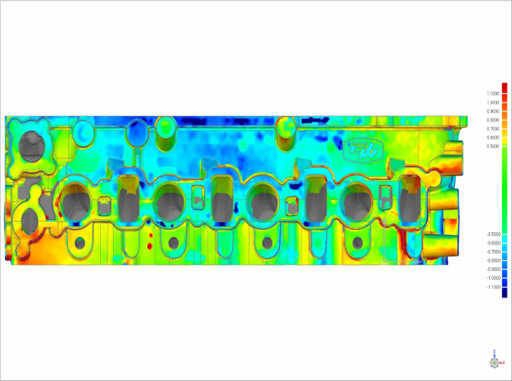
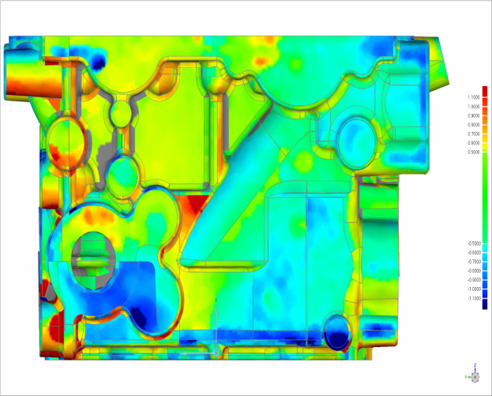
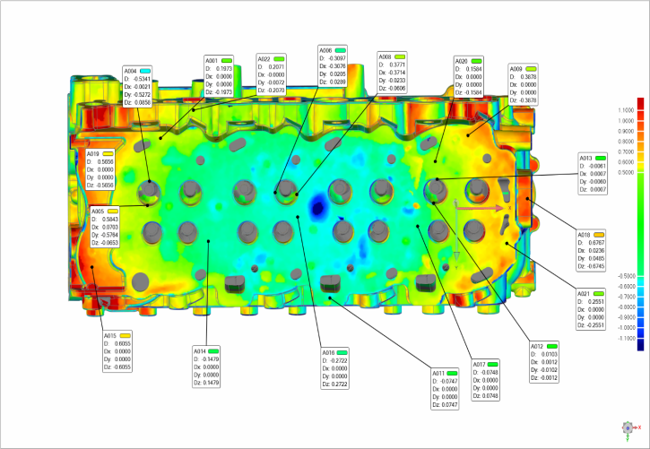
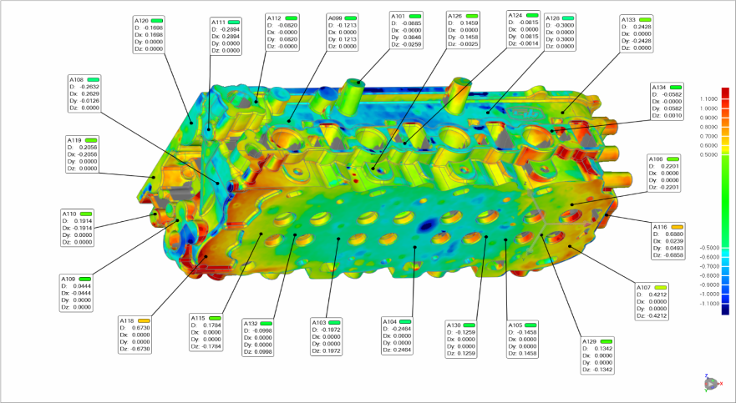
第三部分 项目案例
发动机整体测量需求
需求：
对整体发动机进行扫描；
扫描模型和设计图纸进行比对，标准尺寸超差的位置

Slide 28
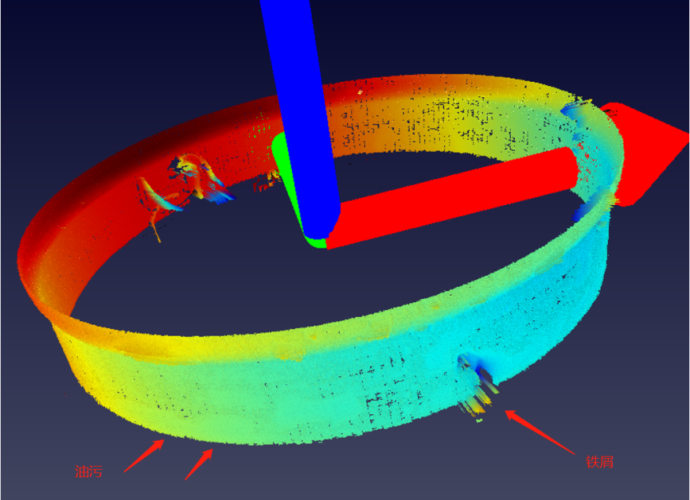
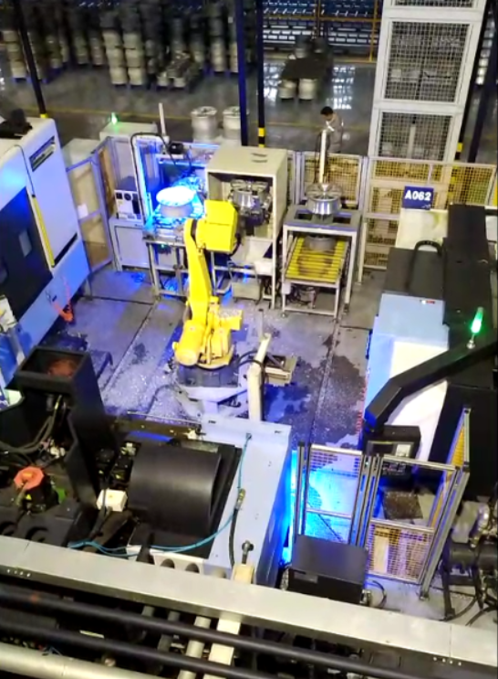
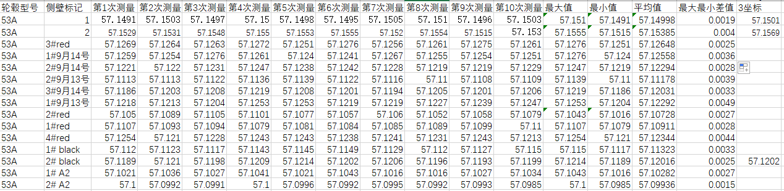
第三部分 项目案例
轮毂内径检测
需求：
检测轮毂中心孔直径，直径范围 50mm~70mm，精度要求±0.005mm。
检测轮毂内径在 50mm~70mm 范围内不更换测量头。
测量头不在中心孔中心位置也能准确测量。
测量系统需屏蔽下图所示及类似的干扰特征等异常值。

Slide 29
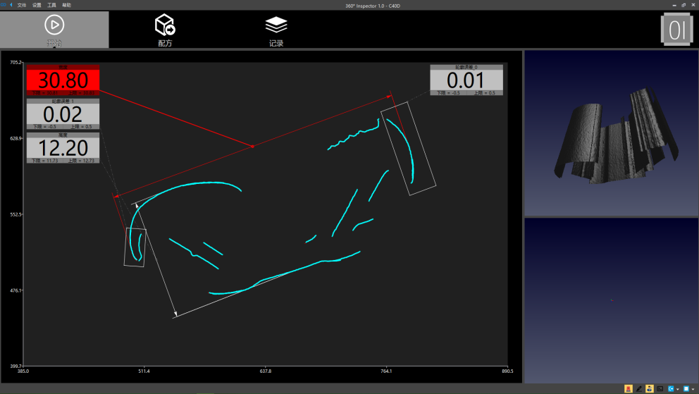

第三部分 项目案例
轮廓测量3D缺陷检测系统
需求：
胶条、线缆、型材、钢管等多种材质产品的截面轮廓尺寸在线监控和表面缺陷在线检测

Slide 30




第三部分 项目案例
基于深度学习的酒盒包装检测
需求：
识别酒盒包装的二维码是否正确
识别酒盒包装的一维码是否正确
识别酒盒包装的贴合件位置和方向是否正确

Slide 31






第三部分 项目案例
基于深度学习的扳手车视觉定位
需求：
中车集团的扳手视觉定位

Slide 32

谢谢观看 敬请批评指正
积跬步 至千里
我们的使命：推动科技、促行工业

